Slide 1
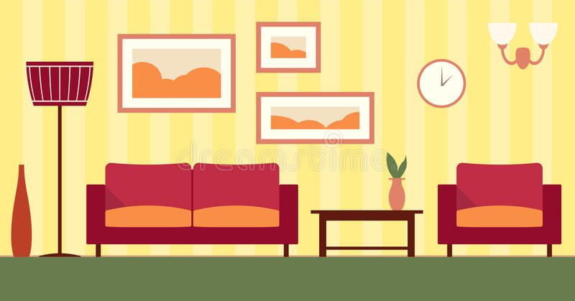
OBLIKOVANJE V PROSTORU
ARHITEKTURA

Slide 2
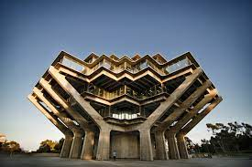
Preden se lotimo likovnega izdelka, najprej pojasnimo nekatere pojme....
ARHITEKTURA je umetniška zvrst, ki se posveča ustvarjanju okolja, ki je primerno za človeško prebivanje.

Slide 3
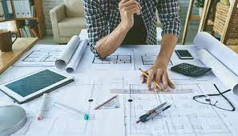
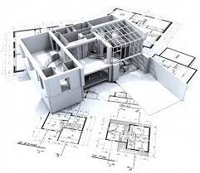
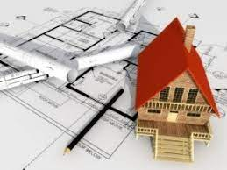
Arhitekt je oseba, ki načrtuje in nadzoruje gradnjo projektov.

Slide 4
OBLIKE PROSTOROV – arhitekt pri svojem delu različne oblike prostorov.

Slide 5
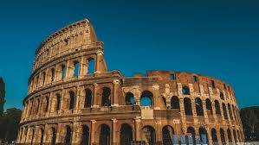
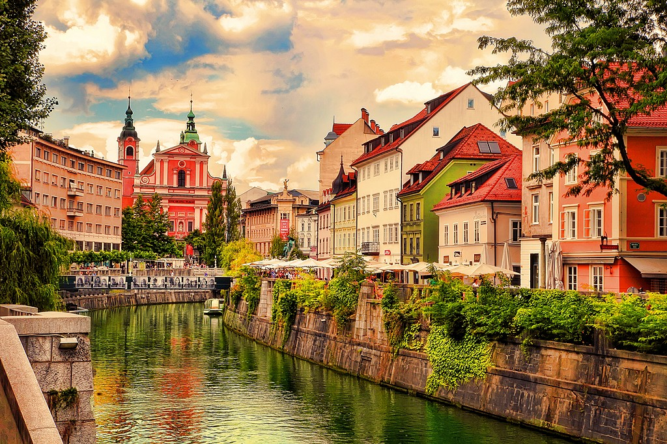
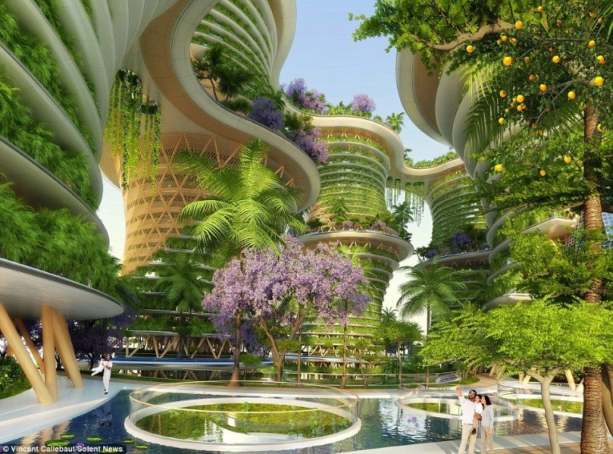
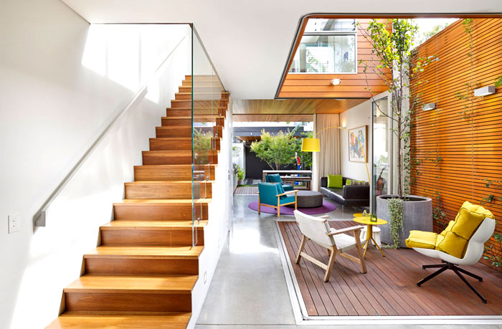
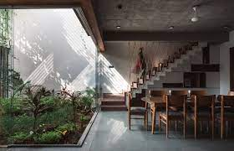
Poglejmo še nekaj arhitekturnih prostorov...

Slide 6
LIKOVNA NALOGA
Z oblikovanjem iz papirnih trakov bomo izdelali notranji prostor po lastni domišljiji.
Papirne trakove lahko zvijamo, pregibamo, prepletamo...
Likovni motiv: izdelaj igralnico za svojega živalskega prijatelja (če ga nimaš, naj bo domišljijski) – muca, kužka, hrček, ptička...
Žival potrebuje prostor za plezanje, skakanje, skrivanje in druge dejavnosti.

Slide 7
POTREBUJEŠ:
Papirnate trakove (časopis, listi, reklame)
Lepilo
Škarje
- Škatlo od čevljev (ali kaj drugega, s čim boš lahko naredil/a sobo)

Slide 8
PRIMER: oblikovanje svoje svoje sobe
Zgoraj je prikazana soba, izdelana iz različnih materialov, da si boš lažje predstavljal/a kako
naj izgleda soba za tvojo žival.

